Slide 1
Переход Свердловской области на «Прямые выплаты»
Государственное учреждение – Свердловское региональное отделение
Ф о н д а с о ц и а л ь н о г о с т р а х о в а н и я Р о с с и й с к о й Ф е д е р а ц и и
Екатеринбург 2020 г.

Slide 2
Порядок уплаты страховых взносов при «зачетном принципе»
2019 год
Страховые взносы
уплата
МИНУС
Расходы
Страхователь Работодатель
возмещение

Slide 3
Налоговый Кодекс РФ
с 1 января 2021 года пункт 9 статьи 431 Налогового Кодекса утратит силу
С 01.01.2021 Свердловская область переходит на «Прямые выплаты».
ВАЖНО! Право выбора «переходить» или «нет» не будет

Slide 4
Порядок уплаты страховых взносов при прямых выплатах
01 января 2021 года
Страховые взносы
Уплата в полном объеме (100%)
Страхователь Работодатель
Расходы
Перечисление,
возмещение
Работник

Slide 5
ПЕРЕЧИСЛЕНИЕ ПОСОБИЙ РАБОТНИКАМ
Пособие по временной нетрудоспособности
Пособие по беременности и родам
Единовременное пособие женщинам, вставшим на учет в ранние сроки беременности
Единовременное пособие на рождение ребенка
Ежемесячное пособие по уходу за ребенком
Оплата отпуска (сверх ежегодного оплачиваемого отпуска) на весь период лечения и проезда к месту лечения и обратно

Slide 6
ВОЗМЕЩЕНИЕ РАСХОДОВ СТРАХОВАТЕЛЮ
по оплате 4-х дополнительных дней по уходу за детьми-инвалидами
на выплату пособия по временной нетрудоспособности
за счет межбюджетных трансфертов
на выплату социального пособия на погребение
на предупредительные меры по сокращению производственного травматизма и профзаболеваний

Slide 7
ВОЗМЕЩЕНИЕ РАСХОДОВ СТРАХОВАТЕЛЯМ
НА ПРЕДУПРЕДИТЕЛЬНЫЕ МЕРЫ
Расходы, фактически произведенные страхователем,
но не подтвержденные документами о целевом
использовании средств, не подлежат возмещению
проведение
запланированных
мероприятий
документы, подтверждающие
произведенные расходы
заявление о возмещении
произведенных расходов
(не позднее 15 декабря)
получение
разрешения
(до 1 августа)
возмещение расходов
ФСС принимает решение и перечисляет –
в течение 5 рабочих дней

Slide 8
r66.fss.ru

Slide 9
Условия реализации права на получение путевки
на санаторно-курортное лечение
Кого можно направить на санаторно-курортное лечение:
Лиц не ранее чем за пять лет до наступления пенсионного возраста независимо от работы во вредных условиях
Работающих пенсионеров
Лиц, имеющих льготы для досрочного выхода на пенсию
! На путевки для предпенсионеров и работающих пенсионеров можно использовать до 30% от страховых взносов
! Путевки могут быть использованы как стимулирующие выплаты для работников

Slide 10
На новое мероприятие по СКЛ работников за 5 лет до…
можно затратить все 30%
30%
Расчет из 30% при условии включения в план мероприятия «н»
Расчет из 20% при отсутствии в плане мероприятия «н»
20%
НО!
На все остальные 12 мероприятий - не более 20%!
В соответствии с разъяснениями Минтруда рамках данного мероприятия могут ехать и пенсионеры

Slide 11
ВАЖНО
Зачетный принцип уплаты страховых взносов не будет действовать.
Уплата страховых взносов осуществляется в установленном порядке в полном объеме без уменьшения на сумму расходов

Slide 12
ВАЖНО
Размер пособий и формула расчета пособий
не меняется.
Изменяется схема взаимодействия отделения Фонда со страхователями и застрахованными лицами (работниками)

Slide 13
ВАЖНО
Первые 3 дня нетрудоспособности как и ранее рассчитываться и выплачиваться бухгалтерией работодателя

Slide 14
РЕГИОНАЛЬНОЕ ОТДЕЛЕНИЕ ФОНДА ОБЕСПЕЧИТ
Расчёт и выплату пособия работающим гражданам
Удержание и перечисление НДФЛ (не учитываются стандартные налоговые вычеты)
Выдачу справок 2-НДФЛ (по запросу физического лица) (ч. 1 ст. 62 ТК РФ по письменному заявлению работника работодатель обязан не позднее трех рабочих дней со дня подачи этого заявления)
Выдачу справок о доходах для субсидий (ч. 1 ст. 62 ТК РФ по письменному заявлению работника работодатель обязан не позднее трех рабочих дней со дня подачи этого заявления)
Удержание алиментов из сумм назначенных пособий по временной нетрудоспособности по исполнительным листам, полученным от ССП (Федеральным законом № 229-ФЗ)

Slide 15
ПОРЯДОК ДЕЙСТВИЙ СТРАХОВАТЕЛЯ ПРИ «ПРЯМЫХ ВЫПЛАТАХ»
СТРАХОВАТЕЛЬ
ЗАЯВЛЕНИЕ О ВЫПЛАТЕ СООТВЕТСТВУЮЩЕГО ВИДА ПОСОБИЯ
ДОКУМЕНТЫ, НЕОБХОДИМЫЕ ДЛЯ НАЗНАЧЕНИЯ И ВЫПЛАТЫ ПОСОБИЯ
СТРАХОВАТЕЛЬ
БОЛЕЕ 25 СОТРУДНИКОВ
25 и МЕНЕЕ СОТРУДНИКОВ
ЗАСТРАХОВАННОЕ
ЛИЦО
5 календарных дней
5 календарных дней
5 календарных дней
Электронный реестр сведений
Оригиналы документов с описью

Slide 16
ЭЛЕКТРОННЫЕ РЕЕСТРЫ СВЕДЕНИЙ
ПО 5 ВИДАМ ПОСОБИЙ НАПРАВЛЯЮТСЯ
3 ВИДА ЭЛЕКТРОННЫХ РЕЕСТРОВ СВЕДЕНИЙ
ПРИКАЗ ФСС РФ от 24.11.2017г. № 579
«Об утверждении форм реестров сведений, необходимых для назначения и выплаты соответствующего вида пособия, и порядков их заполнения»
РЕЕСТР
РЕЕСТР
РЕЕСТР
Пособие по временной нетрудоспособности
Единовременное пособие при рождении ребёнка
Ежемесячное пособие по уходу за ребёнком
Единовременное пособие при постановке на учёт в ранние сроки беременности
Пособие по беременности и родам
Приказ Минздравсоцразвития от 31.01.2007 №74 «ОБ УТВЕРЖДЕНИИ ПЕРЕЧНЯ УВАЖИТЕЛЬНЫХ ПРИЧИН ПРОПУСКА СРОКА ОБРАЩЕНИЯ ЗА ПОСОБИЕМ ПО ВРЕМЕННОЙ НЕТРУДОСПОСОБНОСТИ, ПО БЕРЕМЕННОСТИ И РОДАМ, ЕЖЕМЕСЯЧНЫМ ПОСОБИЕМ ПО УХОДУ ЗА РЕБЕНКОМ»

Slide 17
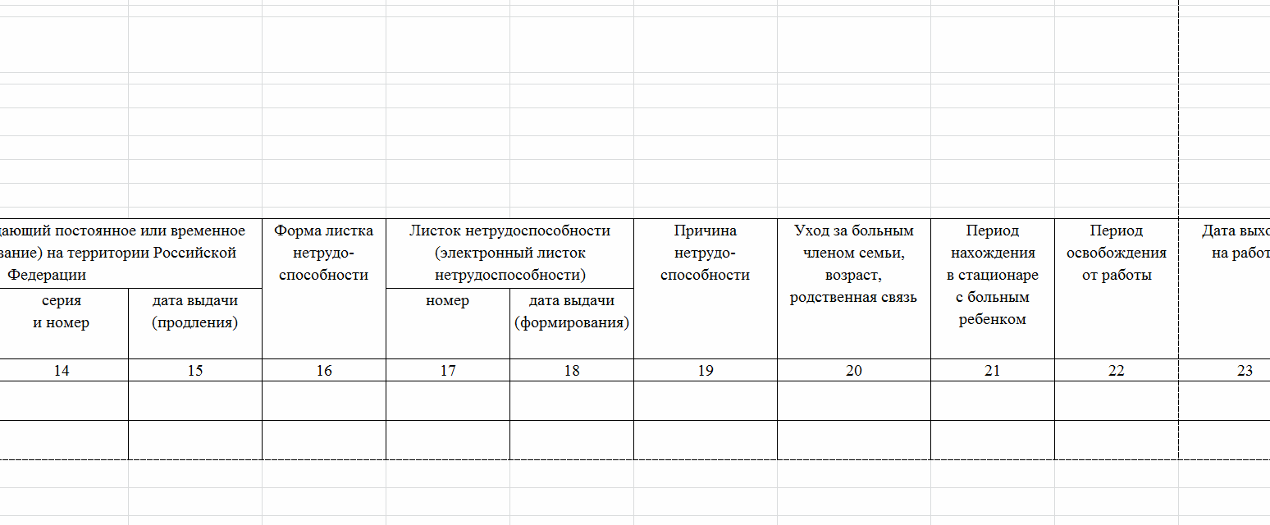
ФОРМЫ РЕЕСТРОВ
среднесписочная численность превышает 25 человек

Slide 18
Важно
Суммы пособий излишне выплаченные работнику (застрахованному лицу), а также расходы, излишне понесенные страховщиком подлежат возмещению в случае:
представление документов с заведомо неверными сведениями, в том числе справки (справок) о сумме заработка, из которого исчисляются указанные пособия,
сокрытие данных, влияющих на получение пособия и его размер,
недостоверностью представленных страхователем сведений
другие случаи.

Slide 19
АДМИНИСТРАТИВНАЯ ОТВЕТСТВЕННОСТЬ
Часть 4 ст. 15.33 КоАП
Непредставление в установленный законодательством Российской Федерации о страховых взносах срок либо отказ от представления в орган государственного внебюджетного фонда, осуществляющий контроль за правильностью выплаты обязательного страхового обеспечения по обязательному социальному страхованию на случай временной нетрудоспособности и в связи с материнством, а также его должностным лицам оформленных в установленном порядке документов и (или) иных сведений, необходимых для осуществления контроля за правильностью выплаты страхового обеспечения по обязательному социальному страхованию на случай временной нетрудоспособности и в связи с материнством, а равно представление таких сведений в неполном объеме или искаженном виде –
влечет наложение административного штрафа на должностных лиц в размере от 300 до 500 рублей

Slide 20
ОТВЕТСТВЕННОСТЬ СТРАХОВАТЕЛЯ
За непредставление (за несвоевременное представление) документов, недостоверность либо сокрытие сведений, влияющих на право получения застрахованным лицом соответствующего вида пособия или исчисление его размера, излишне понесенные страховщиком в связи с сокрытием или недостоверностью представленных страхователем указанных сведений, подлежат возмещению страхователем в соответствии с законодательством Российской Федерации.
(п.16 Постановление Правительства РФ
от 21.04.2011 № 294)
КОНТРОЛЬ
За полнотой и достоверностью сведений осуществляют территориальные органы Фонда в установленном порядке

Slide 21
Обеспечить техническую готовность к передаче электронных реестров сведений, необходимых для назначения и выплаты пособия, с помощью программного обеспечения (СБИС, 1 С, Контур, Парус и др.)

Slide 22
Изучить законодательство РФ
в сфере обязательного социального страхования в части перехода на «прямые выплаты»

Slide 23
Постановление Правительства Российской Федерации от 21.04.2011 № 294 «Об особенностях финансового обеспечения, назначения и выплаты….»
Приказ Фонда социального страхования РФ от 24.11.2017 № 579 «Об утверждении форм реестров сведений»
Приказ Фонда социального страхования РФ от 24.11.2017 № 578 «Об утверждении форм документов, применяемых для выплаты»

Slide 24
Предусмотреть в полном объеме финансовые средства для оплаты страховых взносов:
по обязательному социальному страхованию от несчастных случаев на производстве и профессиональных заболеваниях;
по обязательному социальному страхованию на случай временной нетрудоспособности и в связи с материнством.

Slide 25
При наличии задолженности Фонда (перерасход), обратиться за возмещением понесенных расходов в филиал Свердловского отделения, по месту регистрации страхователя (при необходимости провести сверку расчетов)

Slide 26
ЭЛН помощник по переходу на прямые выплаты
Электронный больничный лист
при «прямых выплатах» поможет Вам:
сократит время на ввод первичной документации
исключит ошибки при вводе информации в реестры
упростит взаимодействие с ФСС

Slide 27
ЛИЧНЫЕ КАБИНЕТЫ lk.fss.ru
Личный кабинет страхователя размещен в интернете по адресу:
https://cabinets.fss.ru/insurer/
личный кабинет получателя услуг - по адресу:
https://lk.fss.ru/recipient/
для доступа в личные кабинеты используются те же логин и пароль,
что и для Единого портала госуслуг

Slide 28
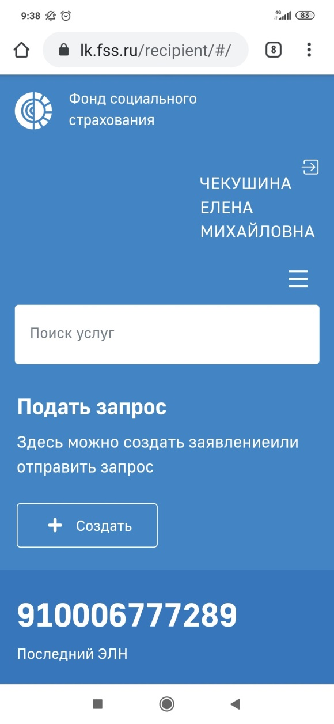
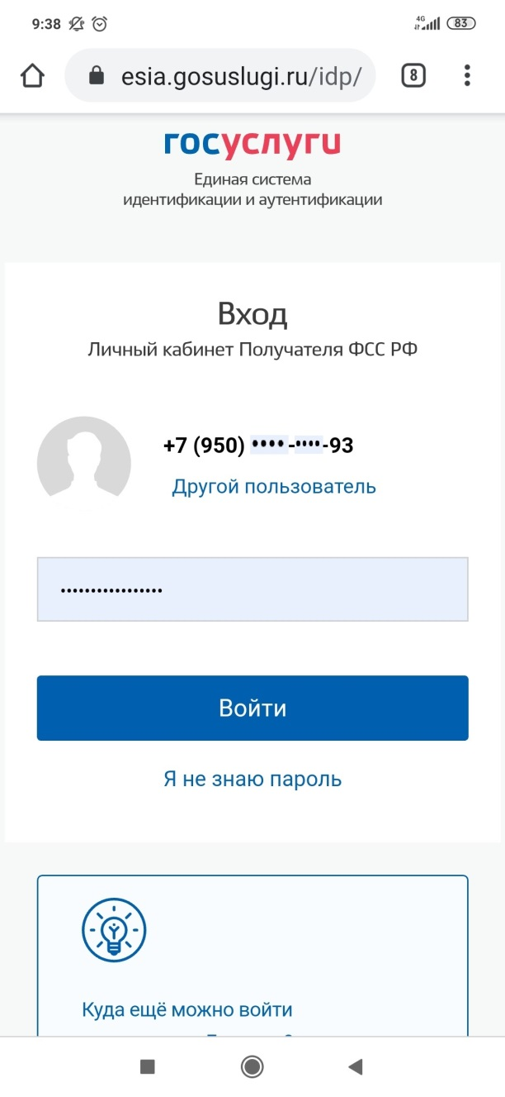
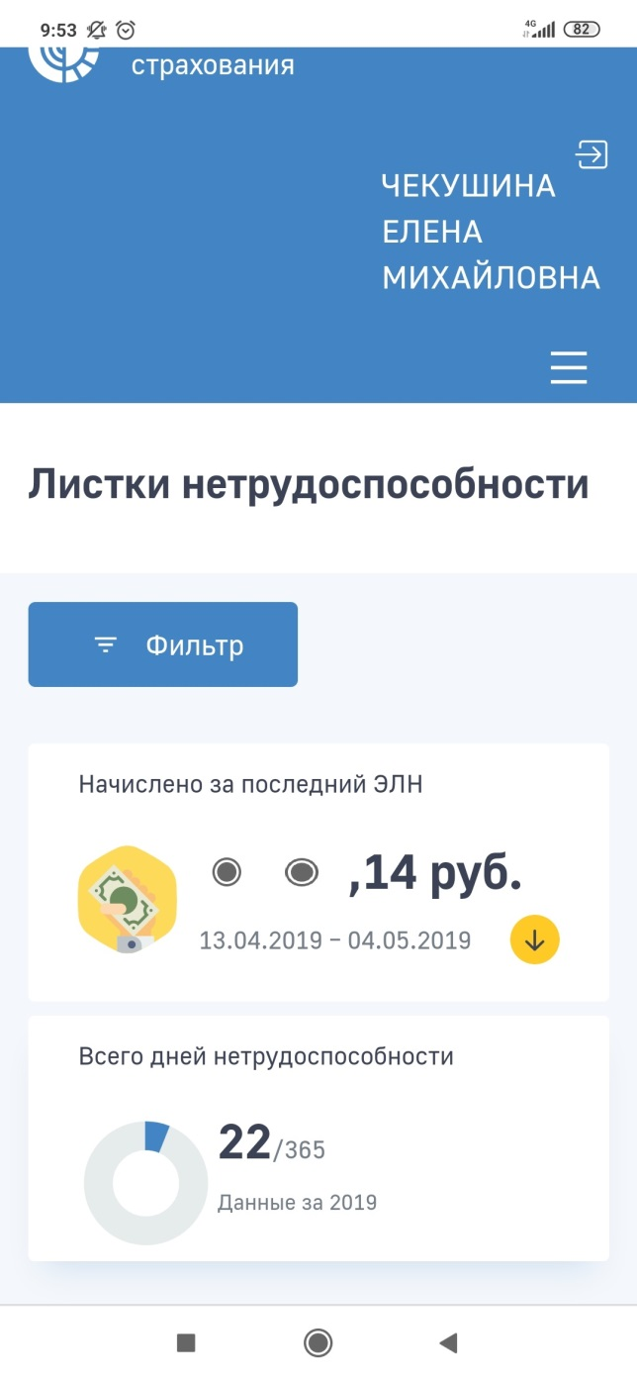

Slide 29
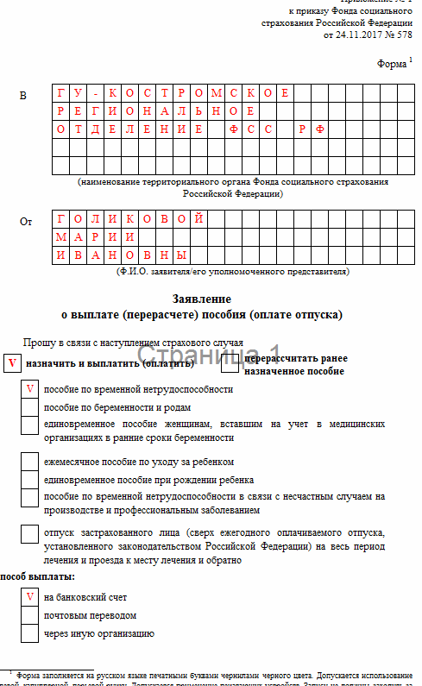
Довести порядок получения пособий в рамках
«Прямых выплат»
до работников

Slide 30
Проинформировать работников о необходимости предоставления заявления, находящимся в отпуске по уходу за ребенком
(перечисление осуществляется ежемесячно с 1 по 15 число)

Slide 31
Проинформировать работников о возможных способах получения пособий: - на номер карты «МИР», (с 01.05.2019 Постановление Правительства РФ от 11.04.2019 № 419) - на банковский счет, который не предусматривает использование платежных карт - почтовый перевод

Slide 32
Подтверждение основного вида экономической деятельности страхователя
Страхователь
(юридическое лицо)
КОММЕРЧЕСКАЯ ОРГАНИЗАЦИЯ
основной вид экономической деятельности,
определяется по итогам предыдущего года
по наибольшему удельному весу
в общем объеме выпущенной продукции
НЕКОММЕРЧЕСКАЯ ОРГАНИЗАЦИЯ
основной вид экономической деятельности,
определяется по итогам предыдущего года, в котором было занято наибольшее количество работников.
до 15 апреля
Заявление
Справку-подтверждение основного вида экономической деятельности
Копия пояснительной записки к бухгалтерскому балансу за предыдущий год
Определение класса профессионального риска ОВЭД
Установление размера страхового тарифа

Slide 33
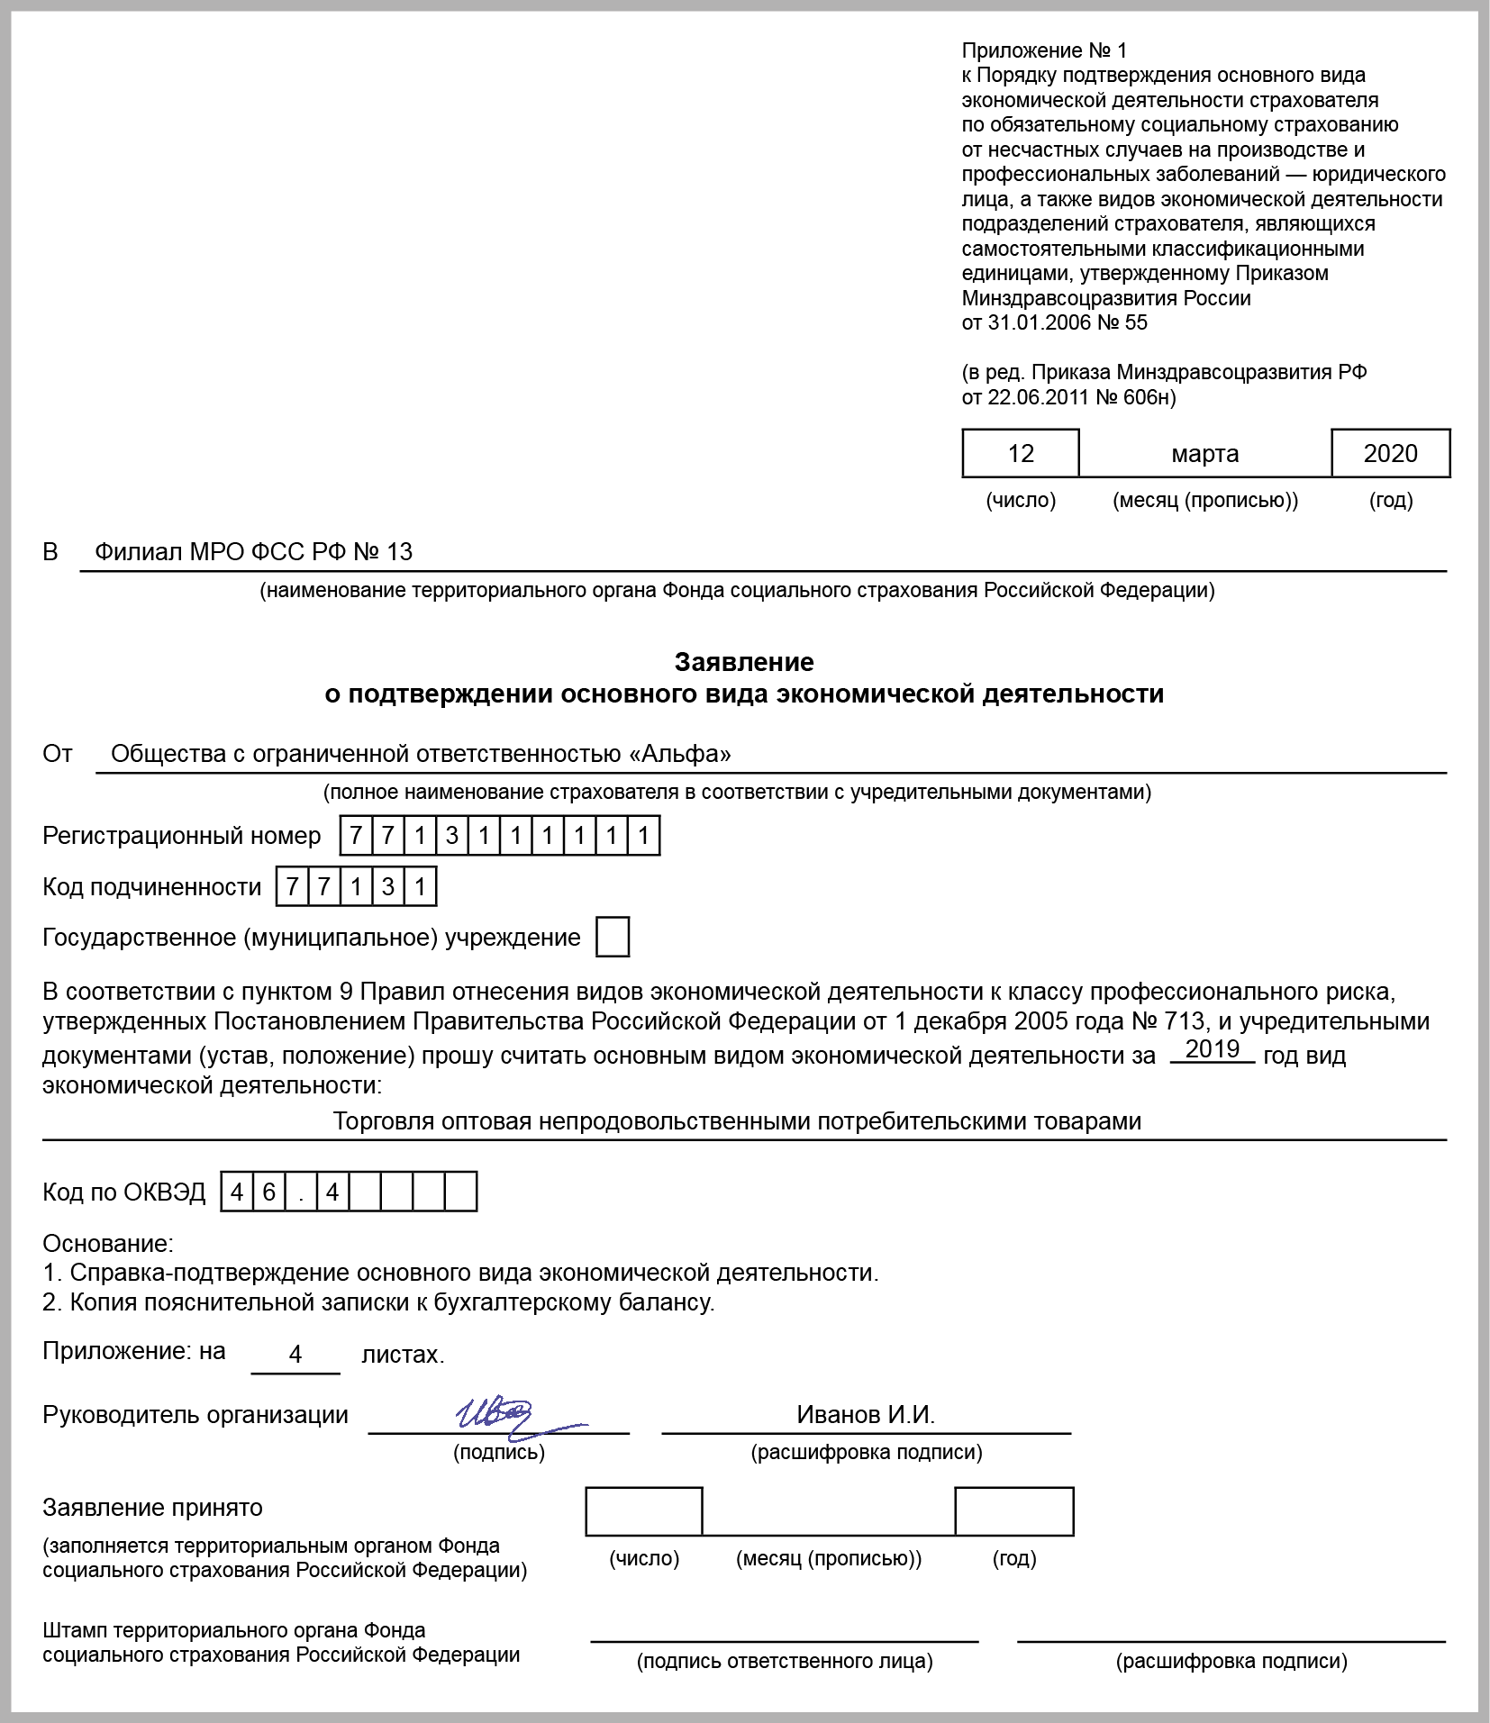
На что стоит обратить внимание при заполнении документов

Slide 34
Способы подачи документов в электронном виде
Для своевременного и эффективного использования рабочего времени, предлагаем страхователям направлять документы на подтверждение основного вида экономической деятельности в электронном виде:
Портал государственных и муниципальных услуг - www.gosuslugi.ru
Оператор электронной отчетности (Контур-Экстерн (СКБ Контур), Сбис (Тензор), 1С и другие).

Slide 35
Сайт Свердловского регионального отделения Фонда социального страхования РФ http://r66.fss.ru раздел «Электронный листок нетрудоспособности»
Горячая линия по электронному листу нетрудоспособности
(343) 359-83-67, (343) 371-96-76
Электронная почта Свердловского регионального отделения Фонда социального страхования РФ www.info@ro66.fss.ru
Если Вам отказали в оформлении ЭЛН, сообщите по телефонам:
Отделение Фонда социального страхования
8(343) 375-86-81
Управление здравоохранения г. Екатеринбурга
8(343) 355-39-53, 350-75-19

Slide 36
Контакты филиалов отделения Фонда
Филиал № 1
Адрес: 624933, г. Карпинск, Почтамтская, д. 29
Телефон: (34383) 3-16-67
E-mail: d_fil_01@ro66.fss.ru
Филиал 2
Адрес: 623851, г. Ирбит, ул. Советская, д. 93.
Телефон: (34355) 6-62-34
E-mail: fil_02@ro66.fss.ru
Филиал 3
Адрес: 622022, г. Нижний Тагил, ул. Выйская, д. 70
Телефон: (3435) 24-02-29
E-mail: b_fil_03@ro66.fss.ru
Филиал 4
Адрес: 623101, г. Первоуральск, пр. Ильича, 13а
Телефон: (3439) 64-15-10
E-mail: fil_04@ro66.fss.ru
Филиал 5
Адрес: 623406, г. Каменск-Уральский, ул. Уральская, д. 43
Телефон: (3439) 34-75-26
E-mail: fil_05@ro66.fss.ru
Филиал 13
Адрес: 620100, г. Екатеринбург, ул. Буторина, д. 6
Телефон: (343) 211-89-70
E-mail: fil_13@ro66.fss.ru
Филиал 15
Адрес: 620144, г. Екатеринбург, ул. Айвазовского, д. 53
Телефон: (343) 266-59-10
E-mail: fil_15@ro66.fss.ru
Филиал 18
Адрес: 624992, г. Серов, ул. Луначарского, д. 91
Телефон: (34385) 6-31-87
E-mail: fil_18@ro66.fss.ru

